Slide 1
Apresentação - Teste de Software
Grupo 10 – Techseller
Luanderson, Davi, Elivelton, Kauan, Luiz Felipe

Slide 2
1. Escopo e Objetivo
Sistema de e-commerce com cadastro de produtos, clientes, compras e login seguro.
Objetivo: Validar a qualidade do sistema via plano e execução de testes.

Slide 3
2. Requisitos Funcionais Testados
Principais funcionalidades testadas:
RF01 - Adicionar ao carrinho
RF02 - Login
RF08 - Cadastro de cliente
RF15 - Cadastro de produto

Slide 4
3. Estratégia de Teste
Testes aplicados em diferentes níveis:
• Unitário (JUnit)
• Integração (Postman)
• Sistema e Aceitação (Manual)
• Técnicas: Caixa preta

Slide 5
4. Evidências de Execução
Principais testes validados:
• Cadastro de cliente (CT01)
• Login (CT02)
• Carrinho (CT03)
• Testes unitários e de desempenho

Slide 6
5. Riscos e Conclusão
Riscos enfrentados:
• Ambiente de teste instável
• Mudanças de requisito
Conclusão: Sistema estável, testes concluídos com sucesso.

Slide 7
6. Referências
Base teórica utilizada:
• Pressman, R. – Engenharia de Software
• Sommerville, I. – Engenharia de Software
• Delamaro, M. – Teste de Software

Slide 8
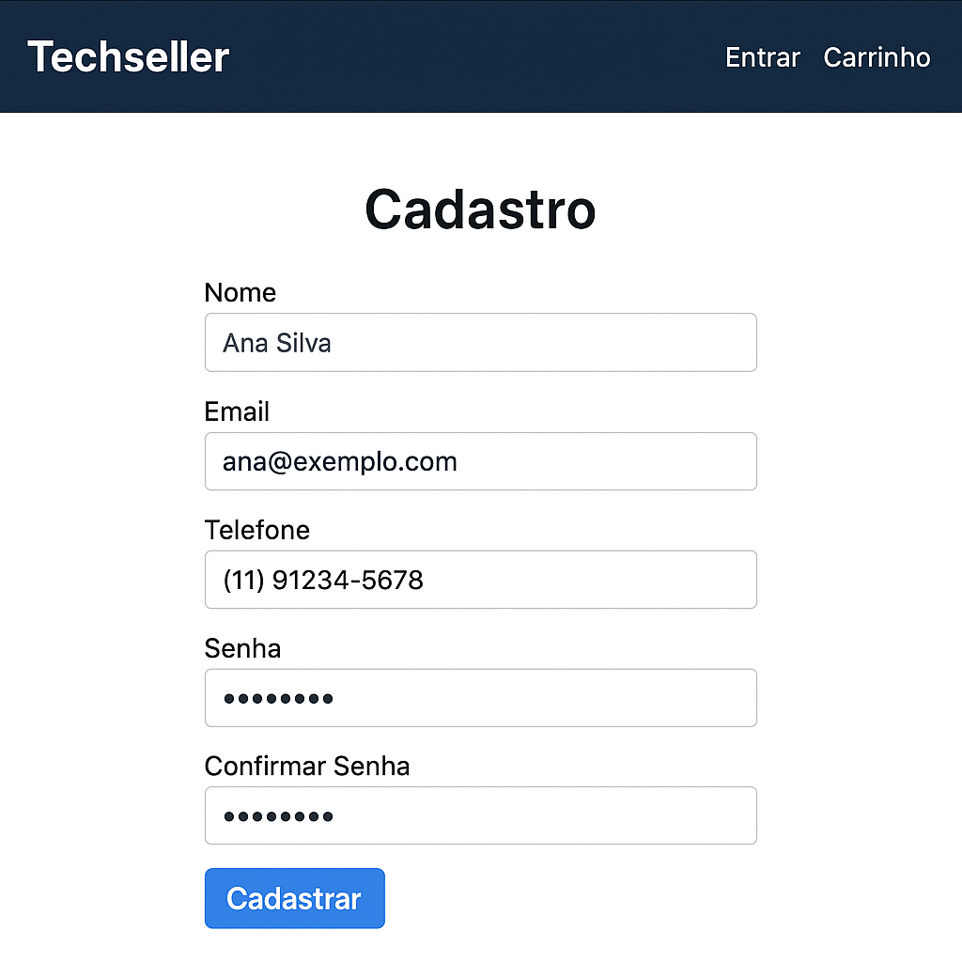
Evidência Visual - Cadastro de Cliente

Slide 9
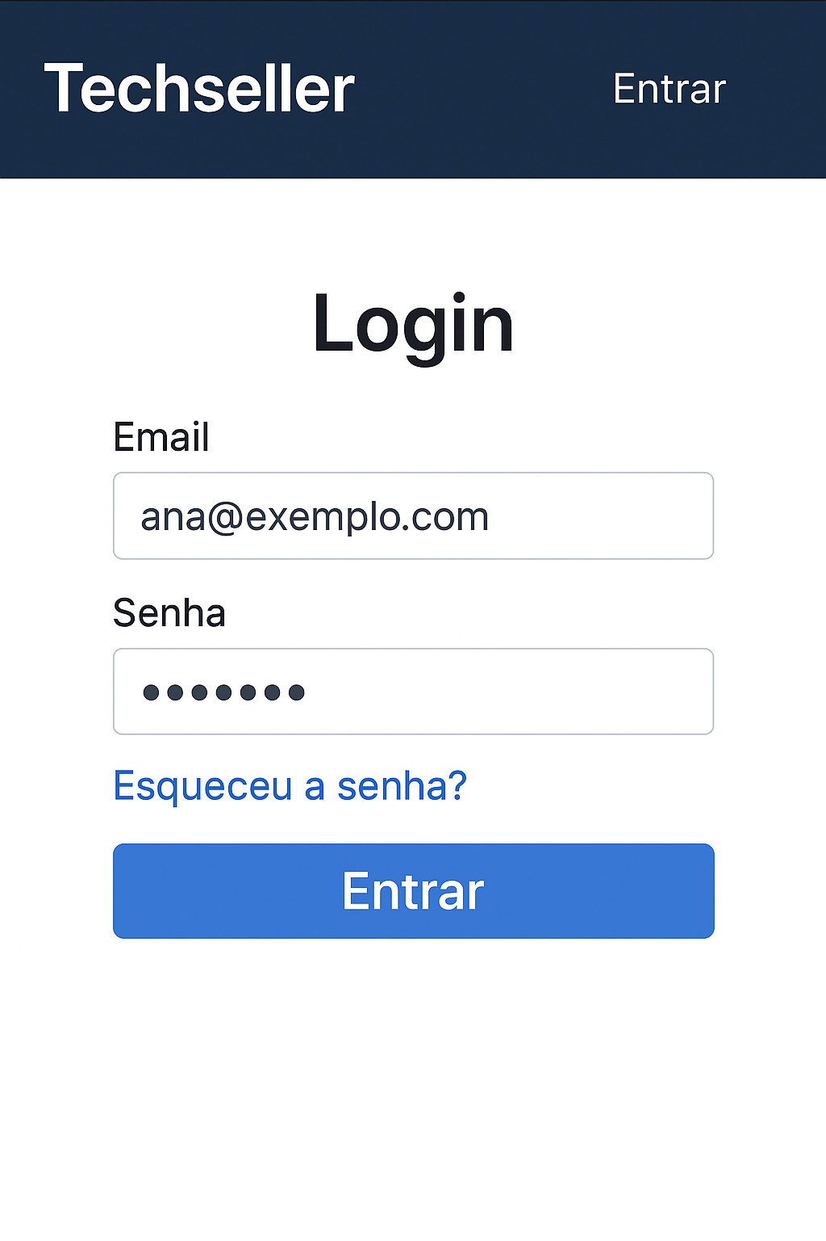
Evidência Visual - Login

Slide 10
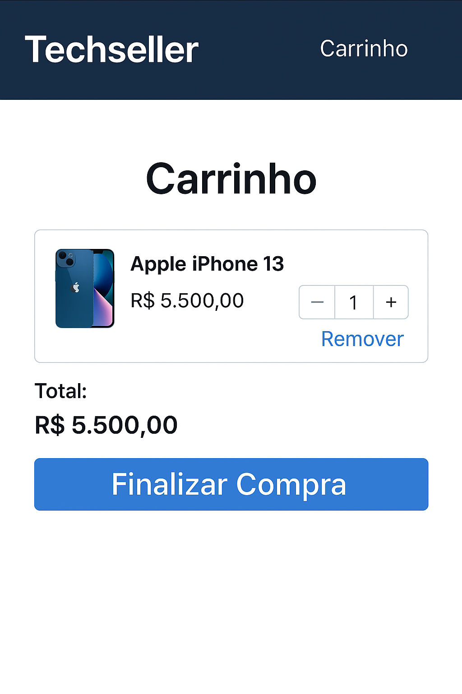
Evidência Visual - Carrinho

